Slide 1
시장 조사
소울 나이트

Slide 2
게임의 특징
도트 그래픽의 복고풍의 비주얼, 로그 라이트 장르의 게임성 + 핵 엔 슬래시 게임의 1대 다수 전투의 쾌감 + 탄막 슈팅 게임의 유저의 즉각적인 반응과 피드백
- 던전의 랜덤 조합, 사망 시 리스크에 대한 긴장감 싱글 플레이를 반복적으로 했을 때 지루함을 일부 상쇠
- 복고풍 그래픽으로 개발의 난이도 감소와 기존 메니아 유저와 향수를 그리워하는 유저의 유입
- 1대 다수의 전투를 통한 액션 성 ( 때리는 맛 ) 부여
- 적의 공격 패턴을 회피하고 빈틈을 노리는 전략적 즐거움을 의도
- 차별점으로 시간을 조종하는 컨셉의 스킬로 액션을 연출

Slide 3
타겟 유저 분석 (시장, 장르 분석)
액션

Slide 4
모티브 게임 소개
간략한정보
이름 | 소울 나이트 | 던전을 탐험하며 몬스터를 처치하는 게임 총 3층으로 이루어진 던전, 한 층마다 5개의 스테이지로 구분 스테이지 또한 여러가지 방으로 구성 각 층의 마지막 5번째 스테이지에 보스가 등장 날라오는 탄을 피하며 적을 처치하기에 좁은 방으로 인해 게임의 난이도가 높음 다양한 캐릭터를 수집하며 캐릭터의 특징에 맞는 특성과 무기 선택으로 던전을 클리어 하는 재미를 유저에게 줌 자동 조준 시스템으로 화면에 보이는 적을 알아서 타겟팅 근접무기로 적의 공격 탄을 지울 수 있음
장르 | 로그라이크, 슈팅
플랫폼 | 안드로이드, IOS, 닌텐도 스위치
출시일 | 17. 02. 16
주 컨텐츠 | 던전 탐험 / 클리어 캐릭터 수집 업적 달성

Slide 5
간략한정보
이름 | 카타나 제로 | 사이버 펑크 분위기, 부드럽고 섬세한 도트 연출, 박진감 넘치는 액션이 특징 진행하면 할 수 록 올라가는 난이도, 시도의 제한이 없어 무한히 도전할 수 있는 게임 체력이라는 것이 따로 없고 적에게 한번 맞으면 그 자리에서 캐릭터가 사망, 스테이지를 다시 도전하게 됨 선제 공격, 회피를 통해 클리어 시 까지 공격을 받지 않도록 하는 것이 목표 적의 총알 공격을 타이밍에 맞춰 검을 휘두르는 것으로 튕겨 낼 수 있음 캐릭터의 특수 효과와 함께 사용, 게임 내 동작들을 일시적으로 느리게 만들어 유저가 보다 원활하게 동작을 할 수 있음
장르 | 액션, 핵 앤 슬래시, 플랫포머
플랫폼 | PC / 닌텐도 스위치
출시일 | 19. 04. 18
주 컨텐츠 | 스테이지 클리어 차별화 된 전투 방식

Slide 6
게임 컨셉
기획 의도 / 방향성
모바일 환경에 맞게 편의 기능을 지원
스테이지를 탐험하고 그것으로 점차 강해지는 캐릭터
1 대 다수의 멋진 전투 액션을 유저가 경험하도록
기존 게임 유사 / 차별점
로그라이크 특유의 게임 난이도 약화 ( 로그 라이트 )
시간을 조종한다는 느낌의 스킬과 기타 요소들
SF, 스팀펑크 느낌의 그래픽 디자인

Slide 7
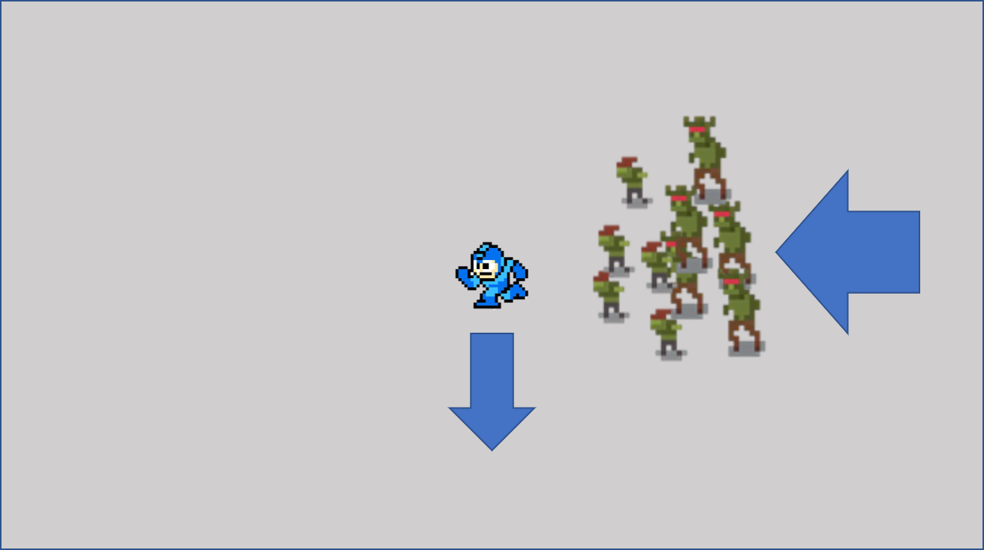
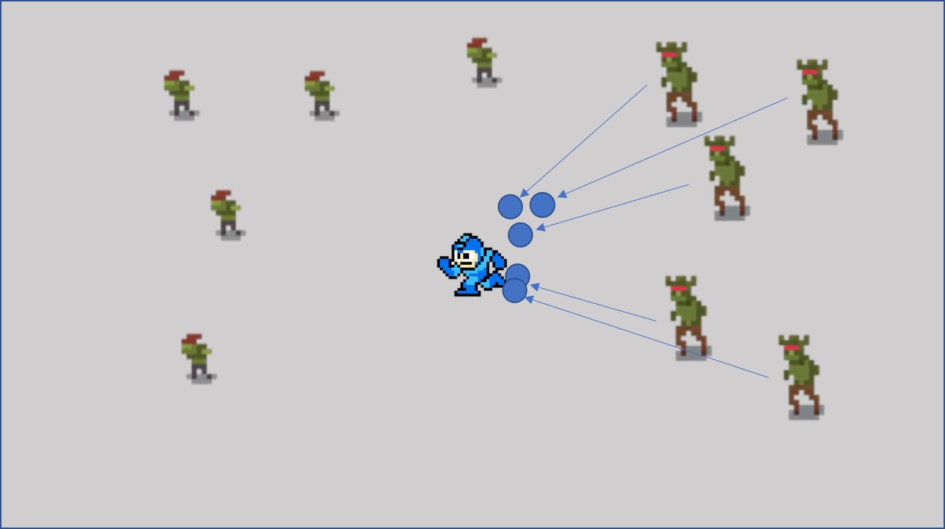
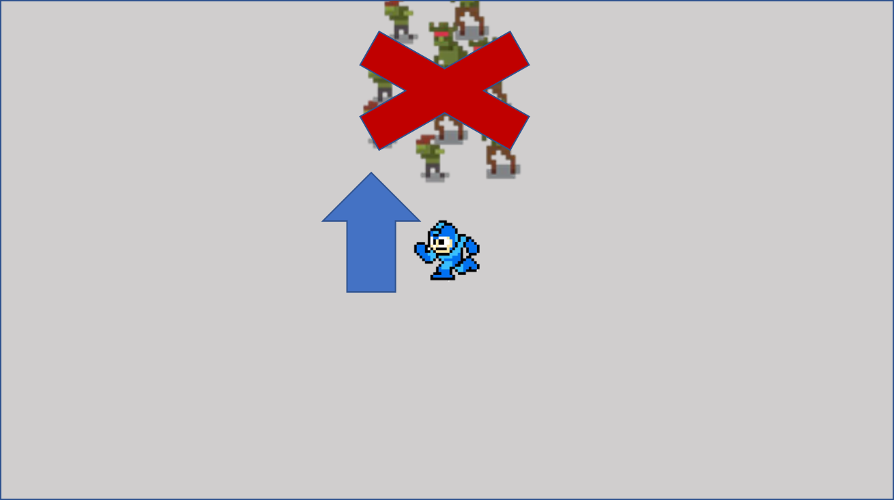
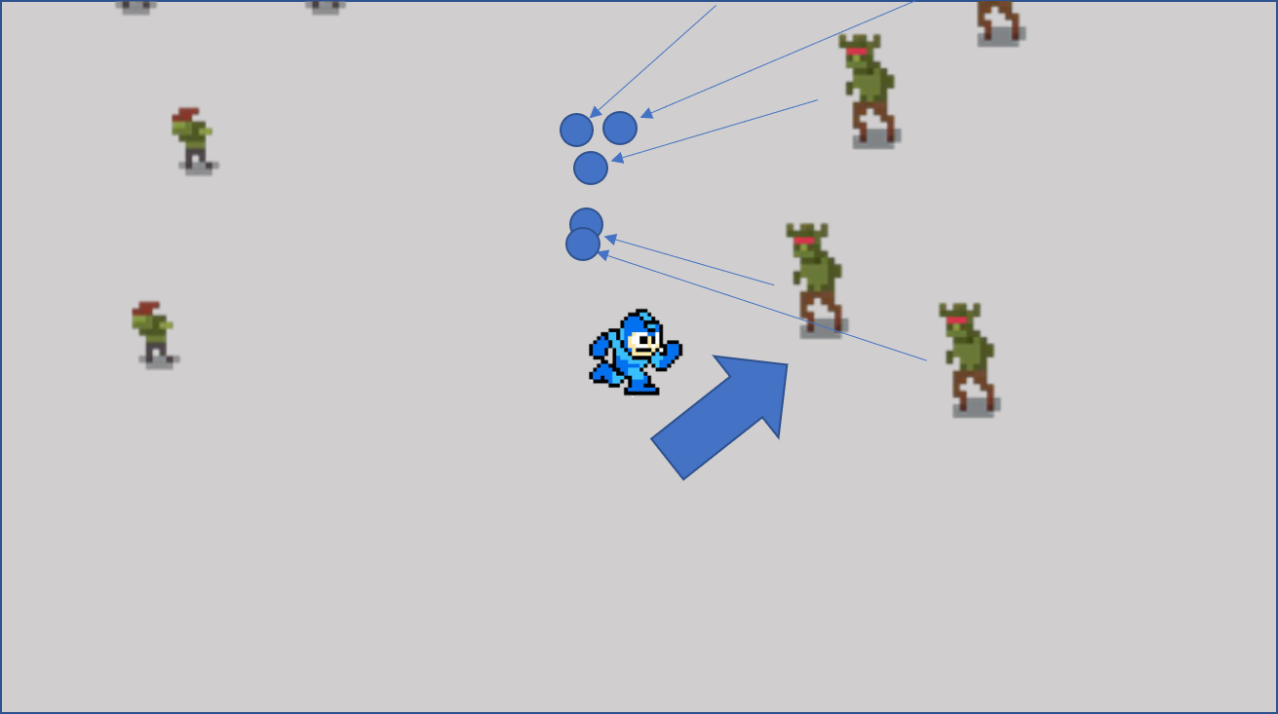
설명
룸에 생성된 몬스터는 유저를 공격하기 위해 따라 다님
적절한 회피를 통해 안전을 확보한 뒤 공격을 통해 다수의 몬스터를 처치
몬스터 마다 공격 패턴이 다르며 원거리 몬스터의 공격을 조심해야함
토트 그래픽의 단점을 이펙트 연출로 보완

Slide 8
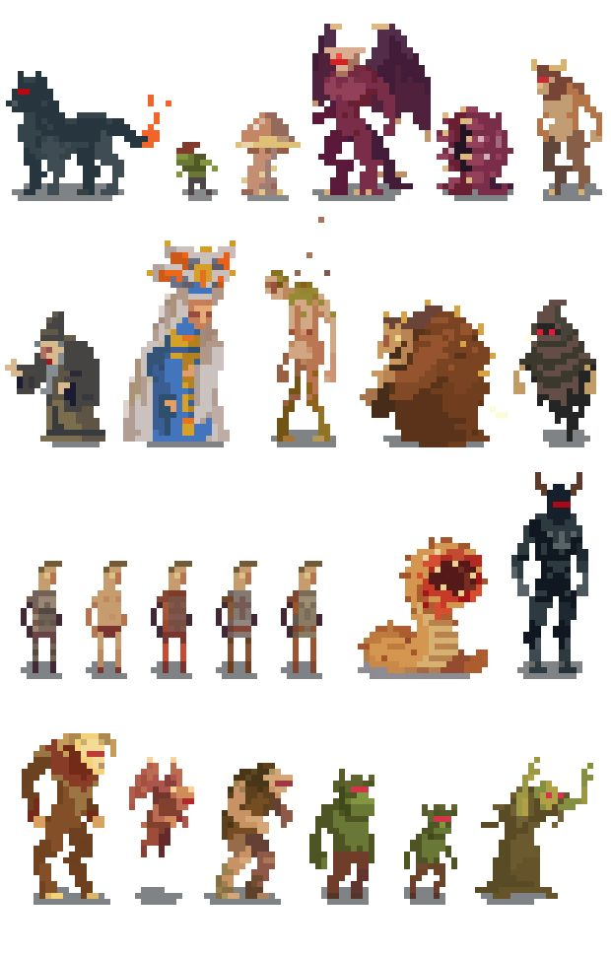


UI 배치
4
5
6
3
1
2

Slide 9
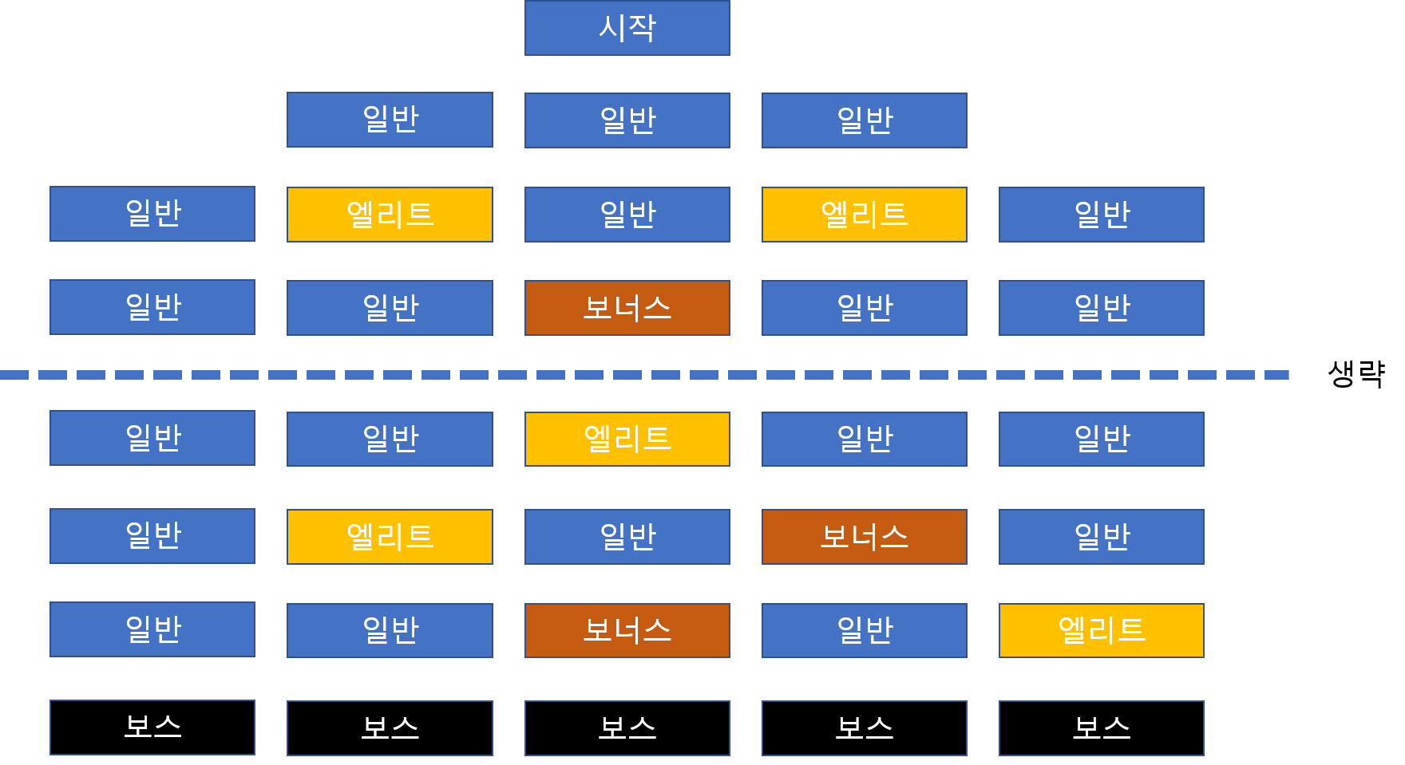
던전 시스템
: 유저 캐릭터 사망 시 리셋 위치
쳅터
1스테이지
2스테이지
3스테이지
4
룸 이름 |  | 특징
일반 전투 |  | 매우 자주 등장하는 룸 대체로 보상의 양이 적으며 대신 몬스터의 공략난이도가 낮다.
엘리트 전투 |  | 일반 전투에 비해 상대적으로 많은 보상과 높은 공략난이도의 룸 일반전투와 달리 확률적으로 특수한 보상을 지급
이벤트(보너스) |  | 일반 전투와 엘리트 전투와 달리 매우 낮은 확률도 등장하는 룸 작은 미니게임을 통해 유저에게 매우 높은 보상을 지급하는 룸 이벤트 룸의 종류도 다양하게 구분( 무 전투 보상 )
보스 | 스테이지 보스 | 일정량의 룸을 진행하면 확정적으로 나타나는 룸 클리어 시 다음 스테이지로 자동 이동
 | 챕터 보스 | 유저가 선택한 챕터의 마지막 스테이지의 마지막 룸 최종 보스가 등장 다른 스테이지의 룸들에 비해 고난이도의 룸 대신 클리어 시 해당 보 스몬스터의 특징을 컨셉으로한 무기를 획득 매우 많은 양의 재화와 경험치를 획득

Slide 10
캐릭터 스테이터스
고정 스텟 | 부위 이름 | 설명 |  | 의도
 | 팔 | 강화 시 공격력 상승 | 스테이지를 진행정도에 따라 제한을 둠 | 유저의 성향에 따라 원하는 방향으로 게임의 난이도를 조절
 | 다리 | 강화 시 기본 이동 속도 상승
 | 몸 | 강화 시 기본 체력이 상승
휘발 스텟 | 특수 장치의 부가능력 |  | 의도
 | 신체 효율 증가 | 전체적인 캐릭터 능력치(공격력, 이동속도, 체력)를 증가시킴 | 엘리트, 이벤트 룸을 클리어 시 획득가능한 스텟 해당 스테이지를 클리어하기 위해 이용
 | 장치 효율 증가 | 전체적인 스킬의 제사용 대기시간을 단축시킴
 | 무기 효율 증가 | 사용하는 무기의 성능 증가

Slide 11
스킬 시스템

Slide 12
무기 시스템
스테이지를 클리어 하게 되면 스테이지를 클리어 하며 획득했던 무기들이 나온다.

Slide 13
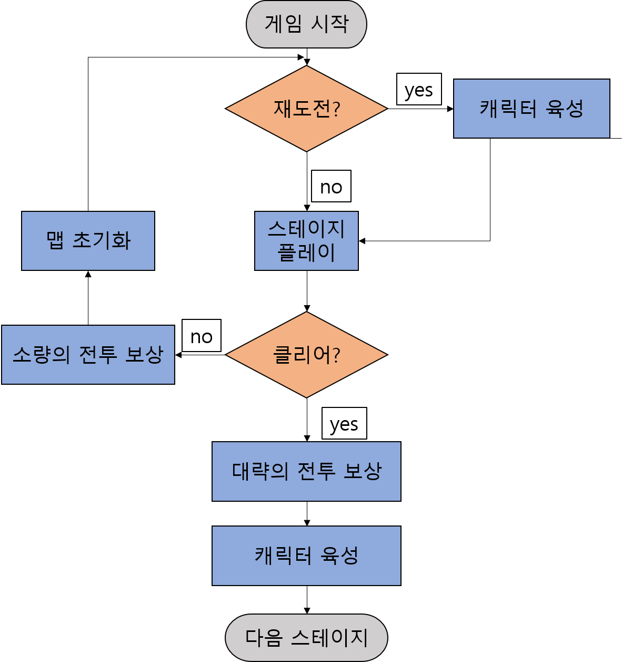
플레이 방식 예상
Notes:
스테이지 마다 사용할 스킬을 제한하는 방식
쳅터를 하나씩 클리어 하면서 미래가 바뀌는 모습을 연출한다.
쳅터 하나를 클리어하면 미래에 함께 작전을 수행하던 동료가 과거로 넘어오는 것 처럼
미래에 있을 위험을 알려주는 연출을 통해 앞으로 있을 미래를 시간제어할 수 있는 주인공의 컨셉의 입장에서 납득이 가능
에테르를 소비해서 죽은 직후에 바로 시간이동하는 것을 연출
유저가 사망해도 스테이지 맵 데이터는 그대로 두고 유저가 다시 사망했던 그 룸에 도착하게 되면 유저의 캐릭터가 죽는 연출을 하면서 과거에 죽었던 방식에 대해 다시한번 상기 시키도록 함
크로노 트리거 : 시간여행을 컨셉으로 진행
과거 시간대에서 행동이 미래에 영향을 미침 ( ex . 히든 아이템 획득 )
브레이드 : 시간을 조종하는 것이 컨셉
게임 플레이 전반에 걸쳐 다양한 시간의 흐름이라는 것을 활용한 연출을 보여줌 시간의 흐름이라는 요소를 통해 퍼즐을 품

Slide 14
시간적 요소

